Slide 1


Slide 2


Slide 3


Agenda
Revisión Arquitectura de Titanium

Slide 4
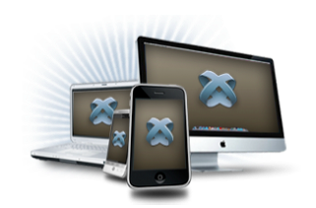
Arquitectura
• Titanium permite a los desarrolladores crear aplicaciones nativas móviles, de escritorio y de tablets utilizando tecnologías estándar (Javascript, HTML y CSS)

Slide 5
Detalles técnicos y legales
- Software libre (Licencia Apache 2.0)
- Servicios Profesionales, Entrenamiento y Analitics directamente de Linko, partner de Appcelerator
- Plataformas móviles: iOS, Android y Blackberry (beta)
- Plataformas de escritorio: Windows, OS X y Linux
- Tablets: iPad, Xoom

Slide 6
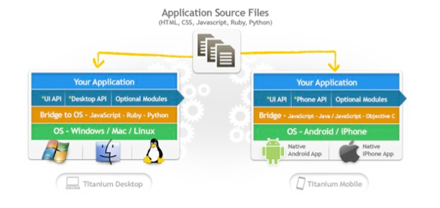
Visión global de la tecnología
- Escritorio: HTML5/CSS3 para el UI, scripting con Javascript, Ruby, PHP o Python.
- Tecnología Móvil: Javascript para UI, Javascript para scripting, WebView disponibles, pero no obligatorias.

Slide 7

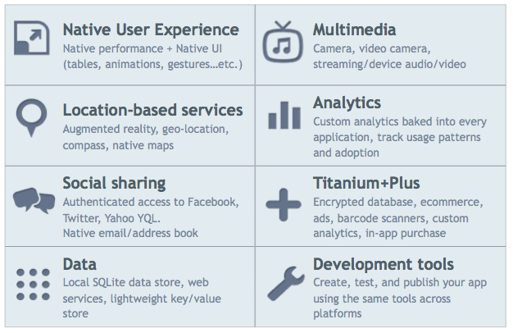
Funcionalidades Soportadas
01/05/11

Slide 8

Apps nativas vs. web apps
Las web apps se desarrollan una vez y medio se ven en todos los dispositivos.
Las web apps NO tienen acceso a funcionalidades nativas del dispositivo, sino que solo se ven igual que en la computadora, pero “en chiquito”.
Muchas apps nativas pueden ser simplemente una web app incrustrada.
Pero no todas pueden ser asi, por razones técnicas o de negocio
Desarrollar N apps para N plataformas no escala ni técnica ni económicamente
01/05/11

Slide 9
Titanium Mobile permite...
Desarrollar para múltiples plataformas
Explotar al máximo conocimiento común ya presente en un equipo de trabajo, como el Javascript
Se ven, se sienten y tienen un desempeño nativo
Se adecuan correctamente al ecosistema nativo (notificaciones vía push, servicios en el background)
01/05/11

Slide 10
Detalles técnicos...
Titanium Developer == GUI para scripts en python
El código en Javascript es analizado estáticamente, y se genera un proyecto nativo (literal, un proyecto de Xcode, o un proyecto de Android)
El Javascript se precompila a bytecode (Android) o se genera código objective-c (iOS)
Se incluye tu código, una serie de bibliotecas de binding a funcionalidad nativa, y un interprete estático de Javascript
01/05/11

Slide 11
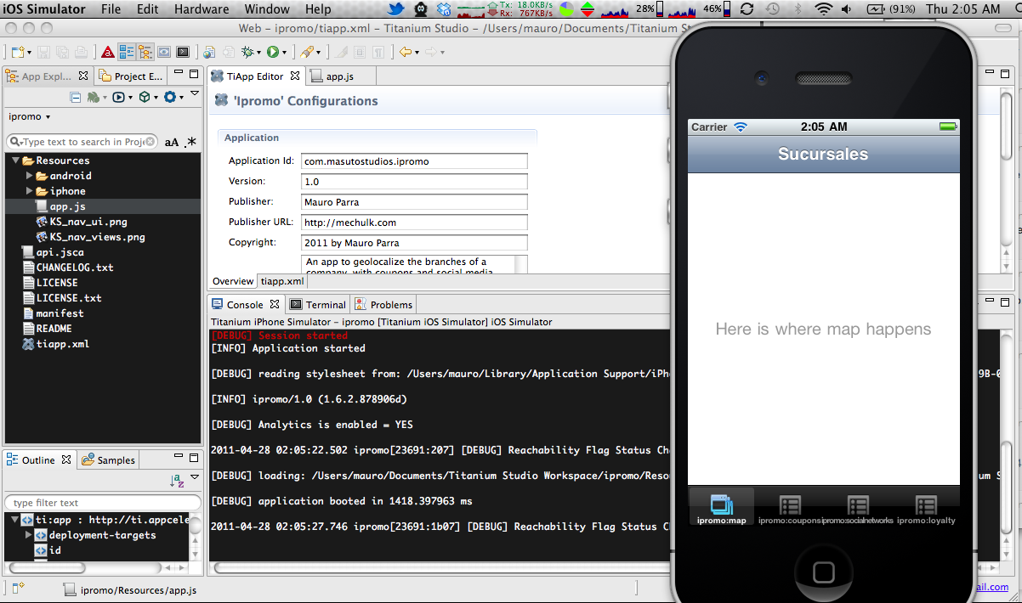
Titanium Studio
01/05/11

Slide 12

Presentación inédita de Linko. ® Derechos Reservados. Esta presentación es inédita y contiene información confidencial cuya propiedad intelectual pertenece a Linko. El acceso a esta información esta restringido a Linko y/o sus empleados para uso Corporativo. Ninguna parte del contenido de esta presentación puede ser ejecutado, editado, imitado, copiado, distribuido, revisado, modificado, traducido, recopilado, extendido o adaptado bajo ningún motivo. Se requiere permiso escrito de Linko para cualquier modificación. Cualquier mal uso o explotación de esta presentación sin autorización escrita constituye un delito dentro de las leyes mexicanas de Propiedad Intelectual. Este documento no representa ningún compromiso de desarrollo, entrega, distribuición o ejecución de ningún producto. Linko no ha hecho el compromiso de entregar cualquier material, códio o funcionalidad y este documento no deberá ser utilizado para reclamos o inclupimientos. Linko se reserva el derecho de revisar y hacer los cambios pertinentes al contenido de este documento en cualquier momento sin obligación de notificar a la persona y/o cliente de dicha revisión o cambio. El desarrollo, implementación, tiempos de entrega y funcionalidad quedan a discreción de Linko. Todo la información e imagenes contenidos en este documento son propiedad intelectual de Linko. Linko es una marca registrada.

